Slide 1

Elaboração do Plano de dados Abertos (PDA)
PRODIN

Slide 2

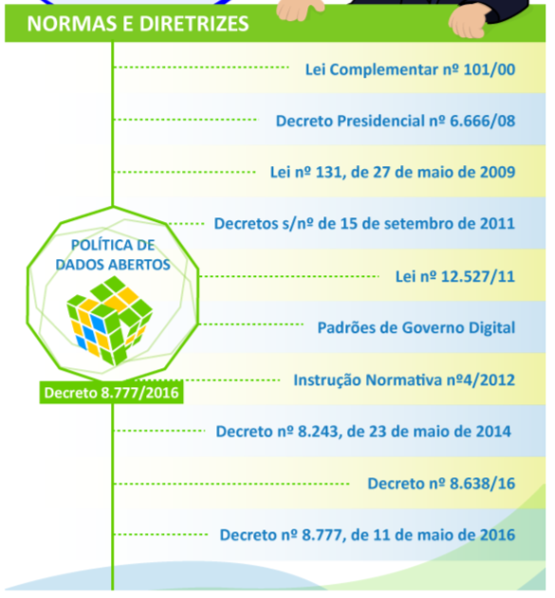

Slide 3
Dados Abertos
Acessíveis ao publico,
Representados em meio digital,
Estruturados em formato aberto,
Processáveis por máquina,
Referenciados na internet
Disponibilizados sob licença aberta que permita sua livre utilização, consumo ou cruzamento, limitando-se a creditar a autoria ou a fonte.
Não podem ter restrição de patentes ou mecanismos de controle. Na prática, a filosofia de dados abertos estipula algumas restrições tecnológicas para que os dados sejam legíveis por máquina.
Todo dado público tem vocação para ser dado aberto. Como praticamente todo dado governamental é público, é fundamental que os governos implementem políticas para disponibilizá-los.

Slide 4
Objetivo Geral
Promover a abertura de dados no âmbito do IFPA, em consonância com os princípios da publicidade, transparência e eficiência, oferecendo, assim, subsídios aos processos de tomada de decisões pelos agentes públicos, á participação e ao controle social, por meio do aumento da disseminação e acessibilidade de dados e informações disponibilizados.

Slide 5
Objetivo Geral
Promoção da transparência ativa:
Controle social
Empoderamento do Cidadão (informações)
Melhorar a eficiência dos serviços públicos

Slide 6
Objetivo Específico
Identificar prioridades
Orientar a disponibilização de dados em formato aberto e georreferenciado, quando disponível, tendo como insumo a participação das Pró-reitorias, Diretorias Sistêmicas, Campi, Diretorias, Departamentos, Coordenações e sociedade em geral;
Estimular a publicação de informações em formato processável por máquina, conforme padrões estabelecidos em normas legais;
Promover a melhoria contínua da qualidade dos dados disponibilizados;
Fomentar a governança de dados e práticas de gestão da informação estratégica corno uma importante atividade organizacional;
Facilitar o processo de compartilhamento e cruzamento de dados pela sociedade e entre órgãos governamentais;
Estimular os processos de transparência e de acesso a informações públicas;
Integrar os sistemas de gestão utilizados no IFPA a um painel de indicadores de gestão.

Slide 7
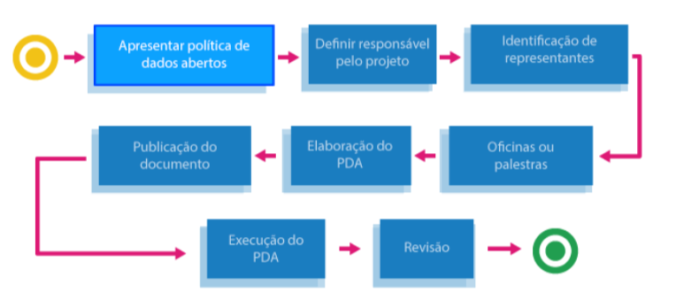
Processo sistêmico de um PDA

Slide 8
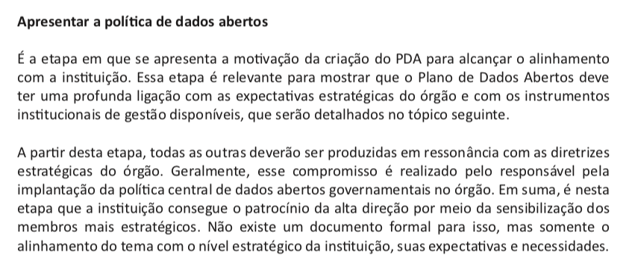
Processo sistêmico de um PDA

Slide 9
Apresentação do PDA
Motivação
Mostrar que o PDA tem ligação com as expectativas estratégicas e instrumentos institucionais de gestão.
Sensibilização do membros estratégicos da instituição

Slide 10
Processo sistêmico de um PDA

Slide 11
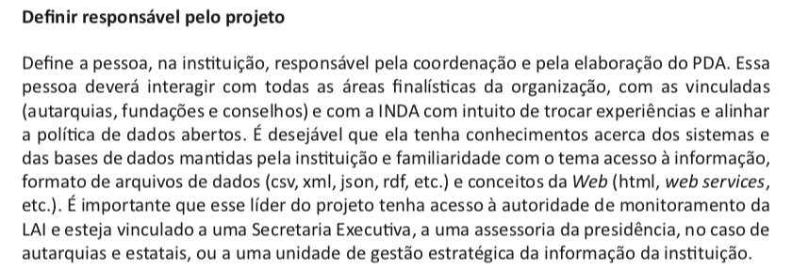
Processo sistêmico de um PDA

Slide 12
Definir Responsável pelo projeto
Coordenar e Elaborar o PDA
Interagir com áreas finalísticas da instituição e com o INDA
Conhecimento acerca dos sistemas e bases mantidas pela instituição
Familiaridade com tema acesso a informação, formato de dados abertos e conceitos web.
Vinculado a uma unidade de gestão estratégica da informação

Slide 13
Processo sistêmico de um PDA

Slide 14
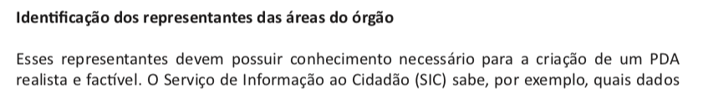
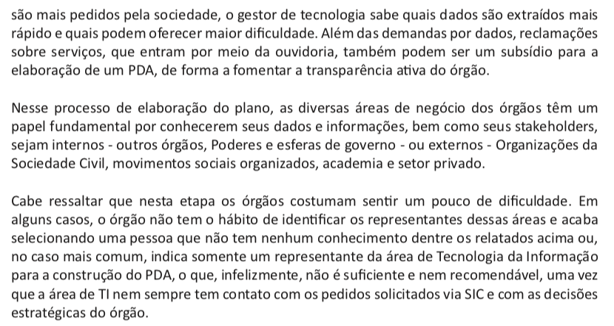
Processo sistêmico de um PDA

Slide 15
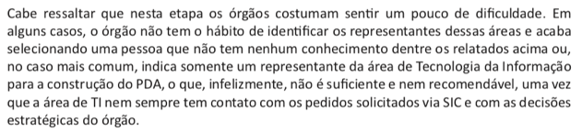
Identificação de representantes
Conhecimento necessário para a criação de um PDA realista e factível.
Ex: SIC ou ouvidoria – Quais dados mais pedidos, reclamações de serviços.
Gestor de tecnologia – Quais dados mais extraídos, mais rápidos, mais dificuldades, demandas de dados

Slide 16

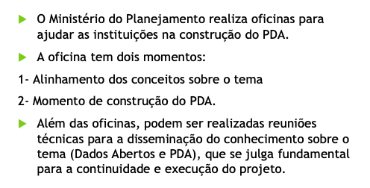
Processo sistêmico de um PDA

Slide 17
Processo sistêmico de um PDA

Slide 18

Elaboração do PDA
Organização do inventário de dados
Priorização dos mesmos
Definição da estratégia de abertura
Cronograma

Slide 19
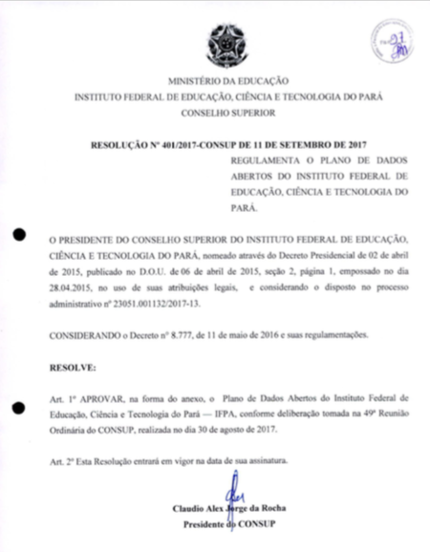
Processo sistêmico de um PDA

Slide 20
Processo sistêmico de um PDA

Slide 21

Execução do PDA
É nesta fase que os representantes das áreas de negócio acertam as suas agendas para realizarem reuniões periódicas visando a acompanhar se as metas estão sendo cumpridas conforme o PDA.
Também é neste momento que cada área se compromete com uma parte do trabalho.

Slide 22
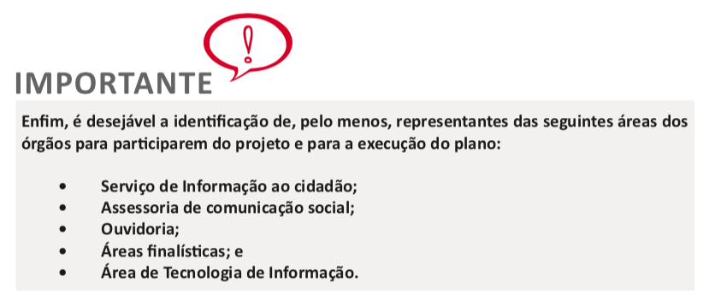

Slide 23

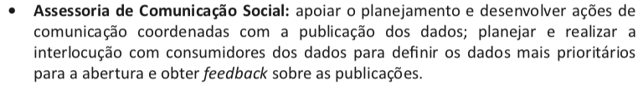
Execução do PDA
Área de Tecnologia de Informação
Serviço de Informação ao Cidadão
Assessoria de Comunicação Social
Ouvidoria
Áreas de Negócio

Slide 24
Execução do PDA
Quais dados podem ser abertos? Justificativas de escolhas
Priorização através de critérios, tais como relevância para o cidadão.
Por fim, chega-se a hora de abrir as bases de dados que estão no PDA
Catalogar as mesmas no Portal Brasileiro de Dados Abertos ou no Portal Brasileiro de Dados Geoespaciais.
Sugere-se que seja formada uma equipe da área de TI para se tornar responsável pela implementação desse processo.

Slide 25
Estratégia para Abertura
A abertura de dados deve seguir os passos:
1. O Levantamento do conjunto de dados candidato à abertura;
2. Priorização e seleção dos dados que serão abertos;
3. Definição de responsáveis pelo preparo e atualização dos dados e detalhamento de plano de ação com metas e prazos;
4.Consolidação da matriz de responsabilidades e definição da governança e do fluxo de aprovação do PDA e revisões;
5. Utilização de metodologia de abertura de dados a ser seguida pelas áreas responsáveis (padrões INDA e INDE);
6. Capacitação dos responsáveis nas áreas de negócio dos dados selecionados para abertura sobre:
a. Processo de publicação de dados abertos;
b. Processo de catalogação dos metadados no dados.gov.br;
c. Processo de catalogação dos metadados na INDE, caso georeferenciados;
7. Definição de arquitetura de abertura para cada sistema.
8. Publicização dos dados catalogados, observando-se o uso de URL fixa. Dados hospedados no sítio do MP, por padrão, serão divulgados na URL www.planejamento.gov.br/aberto.

Slide 26
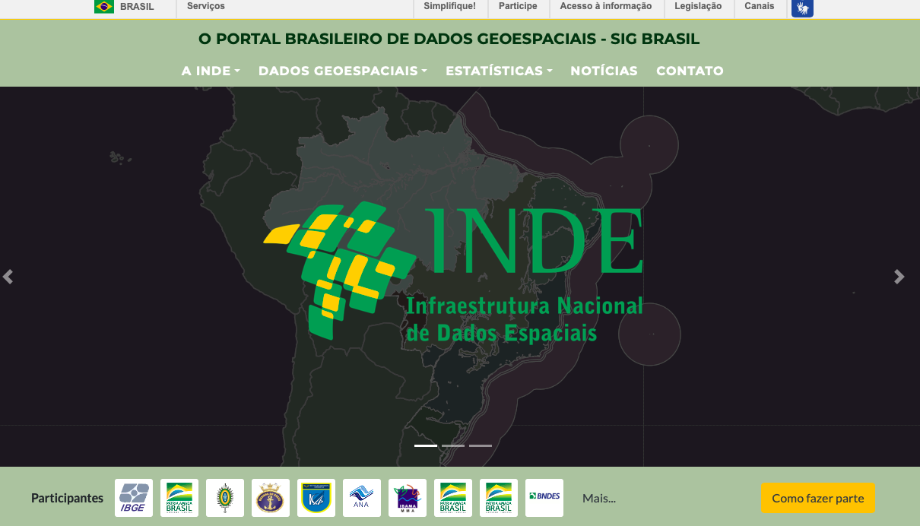
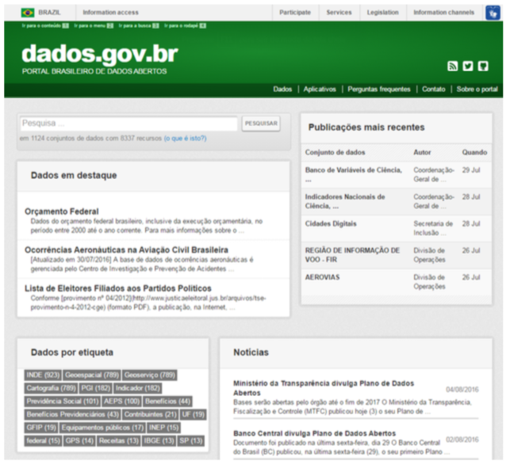

Slide 27
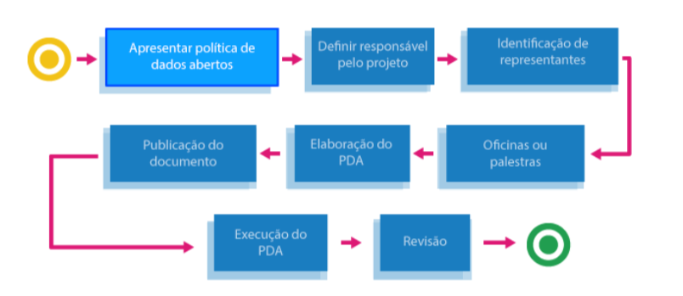
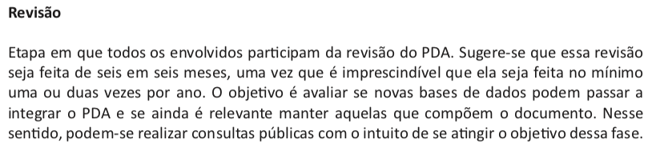
Elaboração do PDA

